Slide 1


Linear Layout
Notes:
Tác giả: Trần Duy Thanh
Phone: 0987773061
Email: duythanhcse@gmail.com
Blog: http://duythanhcse.wordpress.com

Slide 2
Nội dung bài học
Khái niệm Linear Layout
Các thuộc tính thường dùng

Slide 3
Linear Layout
Sử dụng trong các trường hợp xây dựng bố cục tổ chức hiển thị các đối tượng theo một chiều duy nhất (chiều dọc hoặc ngang).
Đối tượng mặc định vị trí top left trên LinearLayout , có thể sử dụng thuộc tính Gravity để thiết lập lại vị trí.
Ví dụ khai báo:
<LinearLayout xmlns:android="http://schemas.android.com/apk/res/android"
android:layout_width="match_parent"
android:layout_height="match_parent”
android:orientation=“vertical” >
</LinearLayout>

Slide 4
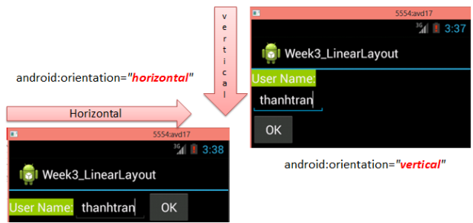
Linear Layout

Slide 5
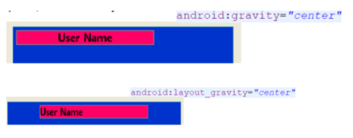
Linear Layout
– Bạn có thể dùng margin, gravity, weight để hỗ trợ cho việc thiết kế.
- Layout Gravity và Text Gravity

Slide 6
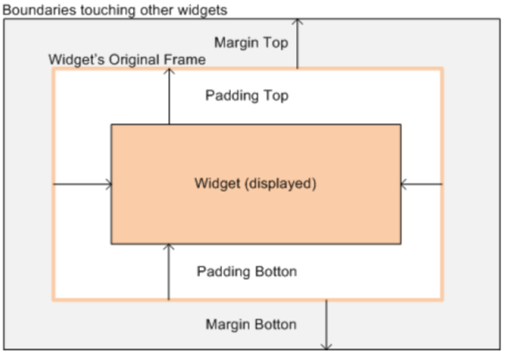
Linear Layout
Bạn cũng phải biết so sánh sự khác biệt giữa Padding và Margin:

Slide 7
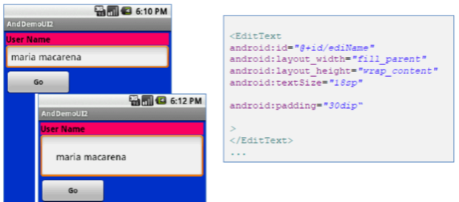
Linear Layout
– Ví dụ thay đổi Padding (internal spacing – khoảng cách giữa nội dung bên trong so với đường viền của control):

Slide 8
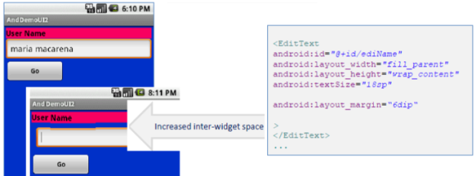
Linear Layout
– Ví dụ về đổi Margin (external spacing – khoảng cách giữa control này với control khác):

Slide 9


Hey! Coding is easy!
END

